Slide 1
Historie Fyzikální terapie
Terminologie
Fyzikální terapie I

Slide 2
Dagmar Králová
15.10.2012 FSpS MU, Brno

Slide 3
Osnova:
Základní pojmy z oblasti funkčních poruch pohybového systému.
Historie mechanoterapie a základní pojmy k ní vztažené.
Historie termoterapie a hydroterapie, základní pojmy.
Historie fototerapie a základní pojmy.
Historie elektroterapie a základní pojmy.

Slide 4
Základní pojmy z oblasti funkčních poruch pohybového systému
pohybový systém: udržování vzpřímeného držení a lokomoce;
kosti, periost, klouby, kl. pouzdra, vazy, svaly, fascie, aferentní a eferentní nervy včetně CNS;
poruchy: strukturální (morfologický podklad), funkcionální, funkční;
nocicepce, bolest: akutní, chronická, chronizující, psychogenní;
alodynie, anestezie, analgezie, dysestezie, hypestezie, hypalgezie, hyperpatie, parestezie, centrální bolest (fantomová), Headovy hyperalgetické zóny.

Slide 5
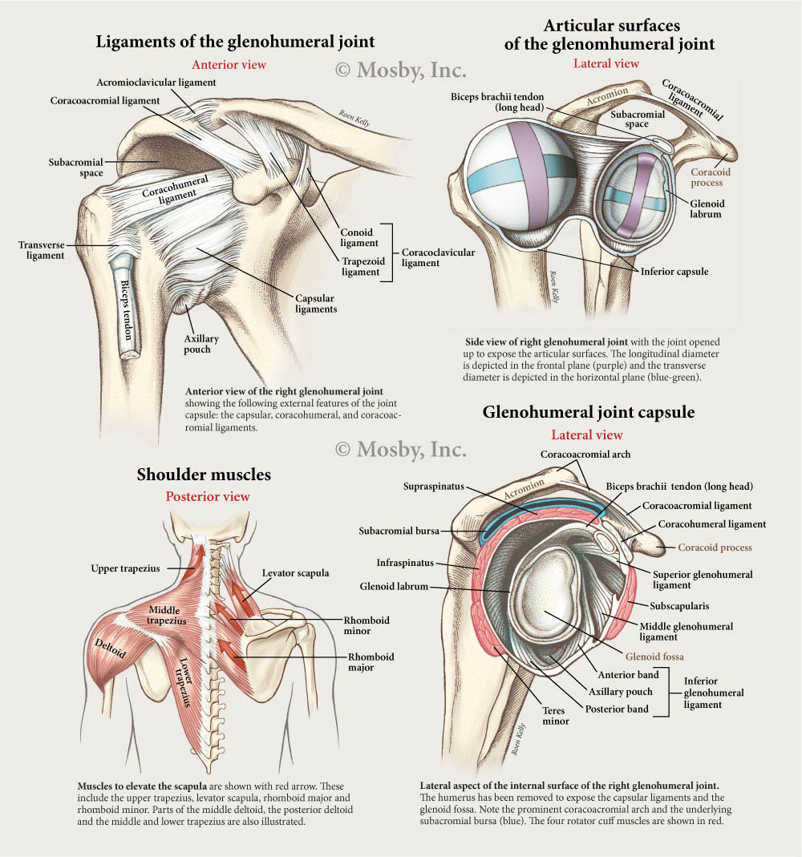
http://www.roenkelly.com/resources/GHjoint2.jpg

Slide 6
Základní pojmy z oblasti funkčních poruch pohybového systému
pohybový systém;
pohybový segment;
funkční pohyb;
kloubní vůle;
bariéra;
blokáda – valivá a smyková složka;
spoušťový bod, myogelóza, vnitřní inkoordinace, entezopatie.

Slide 7
Mechanoterapie
historicky patří určité oblasti mechanoterapie k jedněm z nejstarších oblastí FT (masáž – starověk - Egypt 5000 př.n.l., Čína 3700 př.n.l., Indie, Řecko, Řím – Galenus, středověk – úpadek, Arabové – Avicenna, novověk – Z E 16.st., 17.-18.století spjato s teorií a lékařstvím, P. Ling, u nás až 20.století dle Zabludowskeho, V. Chlumský, Cmunt, MUDr. M. Jaroš)

Slide 8
pojmy
aferentní receptory motorického systému:
svalová vřeténka (intrafuzální a extrafuzální sv.vl., primární (Ia) a sekundární (II) senzitivní zakončení, nervosvalové ploténky)
Golgiho šlachová tělíska (v sérii s extrafuzálními vlákny, inerv. 1-2 n.vl. Ib)
kožní nervová zakončení – další receptory
(propriocepce = výsledek centrálního zpracování údajů ze všech receptorů, polohocit, pohybocit, silový cit)

Slide 9
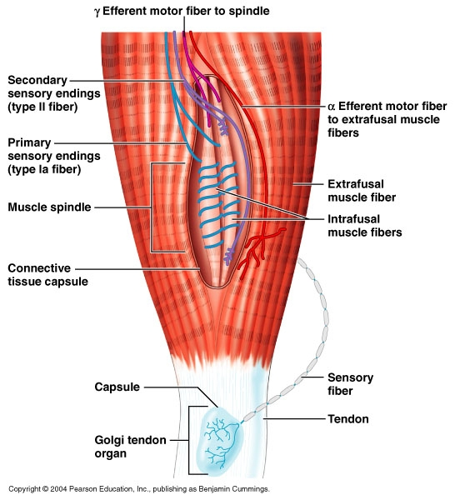
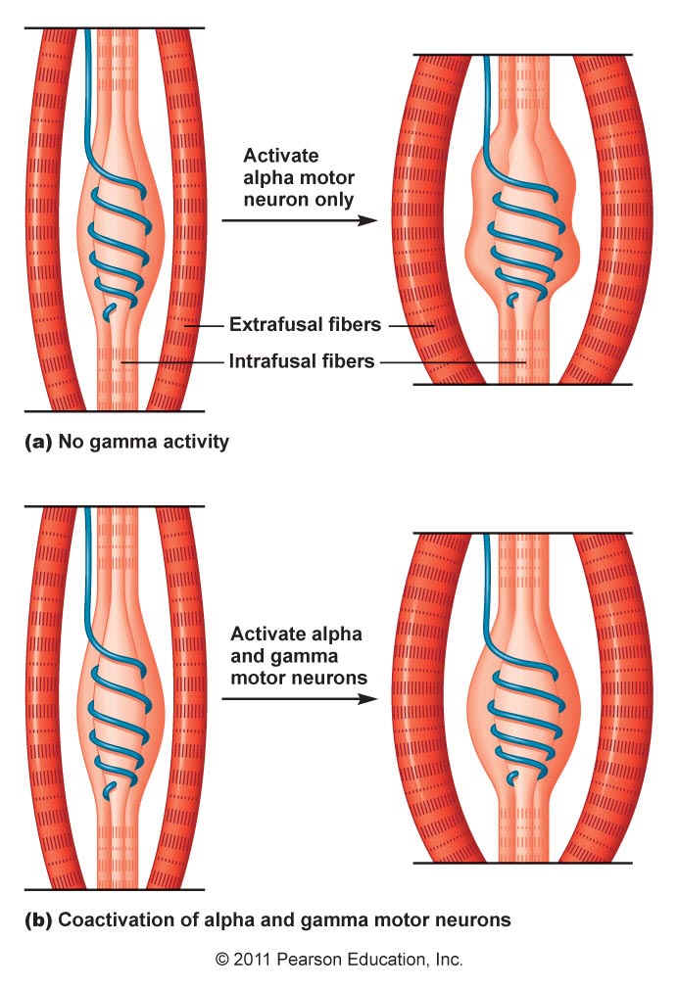
Zdroj: https://www.google.cz/search?q=pictures+muscle+spindle&tbm=isch&tbo=u&source=univ&sa=X&ved=0CB8QsARqFQoTCMLQ6sfTt8gCFUHVFAodEHYC6A&biw=1263&bih=760&dpr=0.8#imgdii=PlXi4E_7G92JkM%3A%3BPlXi4E_7G92JkM%3A%3BHuwEmweASrJWRM%3A&imgrc=PlXi4E_7G92JkM%3A
https://www.google.cz/search?q=pictures+muscle+spindle&tbm=isch&tbo=u&source=univ&sa=X&ved=0CB8QsARqFQoTCMLQ6sfTt8gCFUHVFAodEHYC6A&biw=1263&bih=760&dpr=0.8#imgdii=Cs82eNSIUpK7rM%3A%3BCs82eNSIUpK7rM%3A%3BQwjIYlViN3DoeM%3A&imgrc=Cs82eNSIUpK7rM%3A

Slide 10
termoterapie a hydroterapie
ve většině případů se využívá kombinované fyzikální terapie v kombinaci s hydroterapií, v ČR tuto kombinaci proslavil V. Priessnitz (více v rámci Balneologie – lázně Jeseník), dříve podobná historie jako u mechanoterapie, kombinace s péčí o životní styl, kalokaghátia – starověk

Slide 11
pojmy
tvorba tepla přeměnou E v bb, pohybem těla, chladový třes, netřesová tvorba tepla
výdej tepla kondukcí, konvekcí, iradiací, evaporací (vlhkost vzduchu, perspiratio insensibilis x sensibilis
receptory kožní chl – 30tis, tep 250 tis, vnitřní v př. hypothalamu, dolní části mozkového kmene, páteřní míše
centrum v zadním hypothalamu (tr. spinothalamicus)

Slide 12
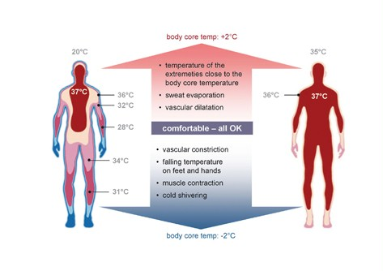
https://www.google.cz/search?q=pictures+of+thermoregulation+nucleus&tbm=isch&tbo=u&source=univ&sa=X&ved=0CCIQsARqFQoTCKv71NzVt8gCFco7FAodqzsOBQ&biw=1263&bih=760&dpr=0.8#tbm=isch&q=pictures+of+thermoregulation+surface&imgdii=n2MkuSJcXibGoM%3A%3Bn2MkuSJcXibGoM%3A%3BKDmJUKu9vme1sM%3A&imgrc=n2MkuSJcXibGoM%3A
poikilotermní slupka
homoiotermní jádro

Slide 13
pojmy
Tlak v kapalině
Tlak atmosferický (Papinův hrnec)
Vztlak

Slide 14
fototerapie
účinky světla – helioterapie – využívané u psychiatrických onemocnění, další možnosti při onemocnění kůže (KI!!!),V medicína odkrývání ran, Z zakrývání ran

Slide 15
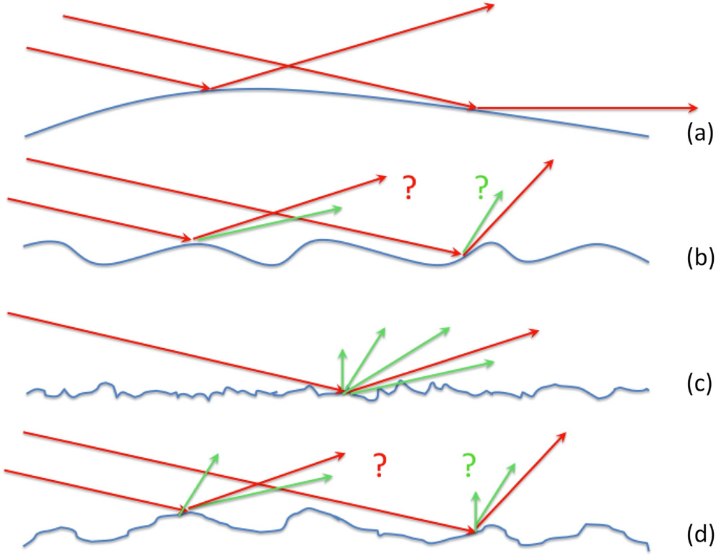
odraz x lom
totální odraz
hustota prostředí

Slide 16
elektroterapie
historicky nejstarší údaj využívání el. výboje rejnoka ve starověkém Egyptu, ale moderní využití elektroterapie, jak ji známe dnes až přelom 18. a 19. století, kdy Voltem a Galvanim popsána nervosvalová dráždivost galvanickým proudem, pak bouřlivý rozvoj

Slide 17
pojmy
el. náboj – abs. přebytek či nedostatek e- [1 c];
el. pole – elmag pole na el. objekty el. silou;
el. potenciál – potenciální E částice s kladným jednotkovým nábojem [1 V];
el. proud;
el. odpor x vodivost [1 ohm]x[1 S] U =I * R

Slide 18
dle měrné el. vodivosti vodiče I. řádu (e-), II. řádu (ionty), polovodiče (závisí na vnitř. a vnějších podmínkách), nevodiče;
elektrolytická disociace (anionty x anoda, kationty x katoda);
membránový potenciál mez intra a extracelulárním prostředím
klidový potenciál IC menší než EC (-55 až -100);
akční potenciál – 2 ms u nb a sb, 35 ms u myokardu;
elektronický potenciál pozitivní (depolarizační), negativní (hyperpolarizační);
synaptický depolarizační (stimulační), hyperpolarizační (tlumivý);

Slide 19
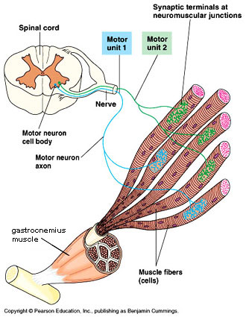
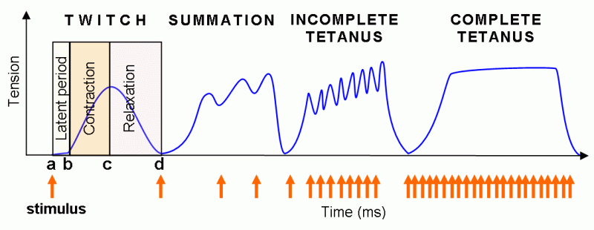
motorická jednotka;
záškub;
tetanus;
vlnitý tetanus;
hladký tetanus – maximální síla
(u hladkých svalů k záškubu stačí f pod 1 Hz – delší kontrakce)
!neplést f terapie a f záškubů!

Slide 20
Literatura:
Capko, J. Základy fyziatrické léčby. Praha: Grada,1998.
Poděbradský, J. – Poděbradská, R. Fyzikální terapie. Manuál a algoritmy. Praha: Grada, 2009. ISBN 978-80-247-2899-5.
Poděbradský, J.: Rehabilitace a fyzikální lékařství. Praha: ČLS JEP, 1995. 50s.
Riegerová, J.: Rekondiční a sportovní masáže. Olomouc: FTK UP, 2007. 93 s.

